Slide 1
Экскурсионная поездка в Московский Государственный Исторический музей.
3 – А класс. 24 февраля 2012 года.
«Чему и как учили наших предков»

Slide 2
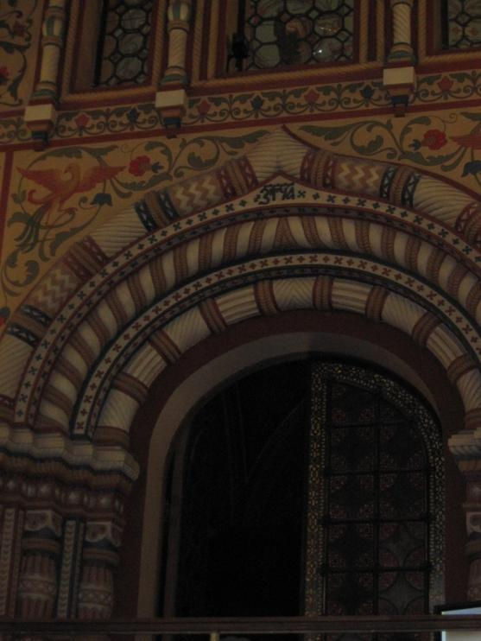
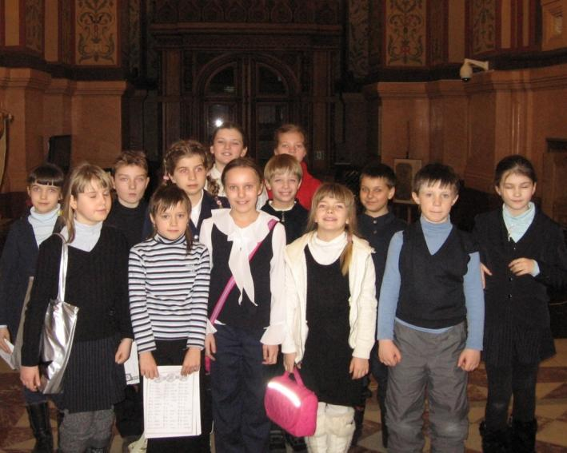
Мы в Историческом музее.

Slide 3
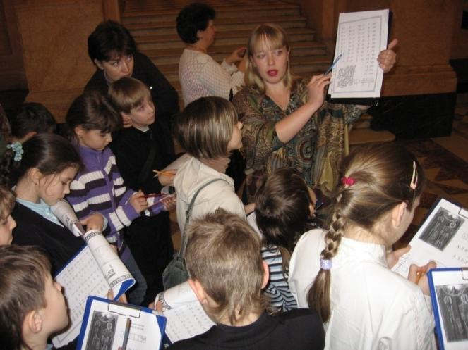
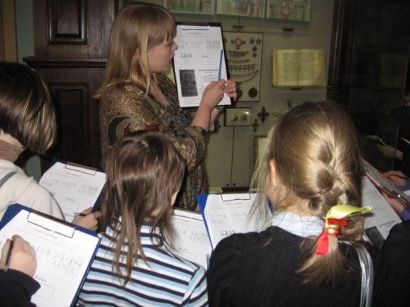
Нам рассказывают и водят по залам.

Slide 4
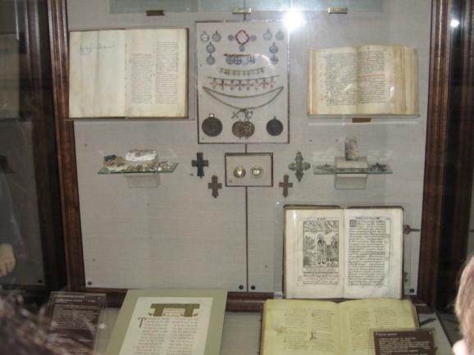
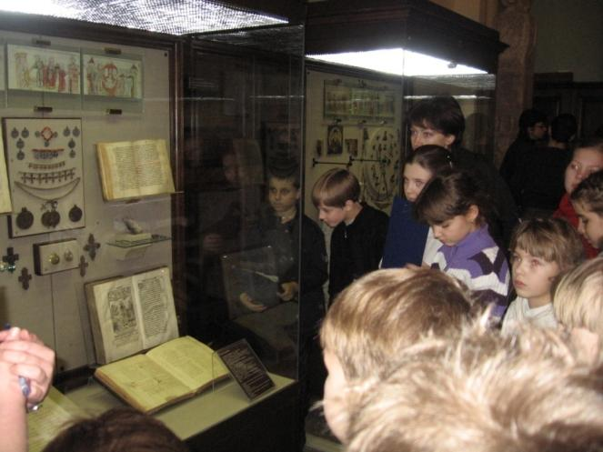
Нам рассказывают и водят по залам.

Slide 5
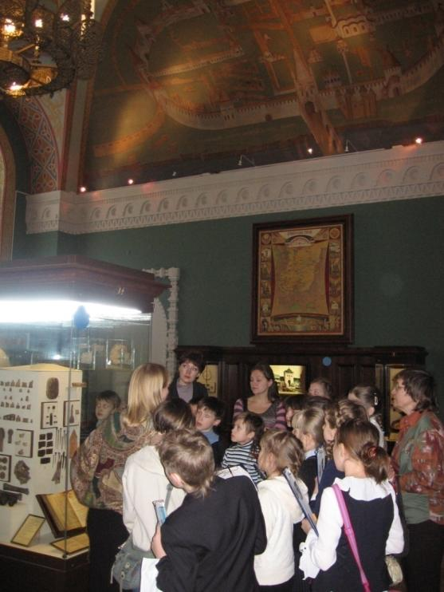
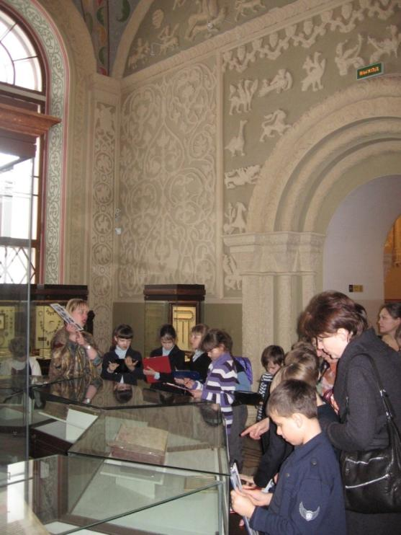
Нам рассказывают и водят по залам.

Slide 6
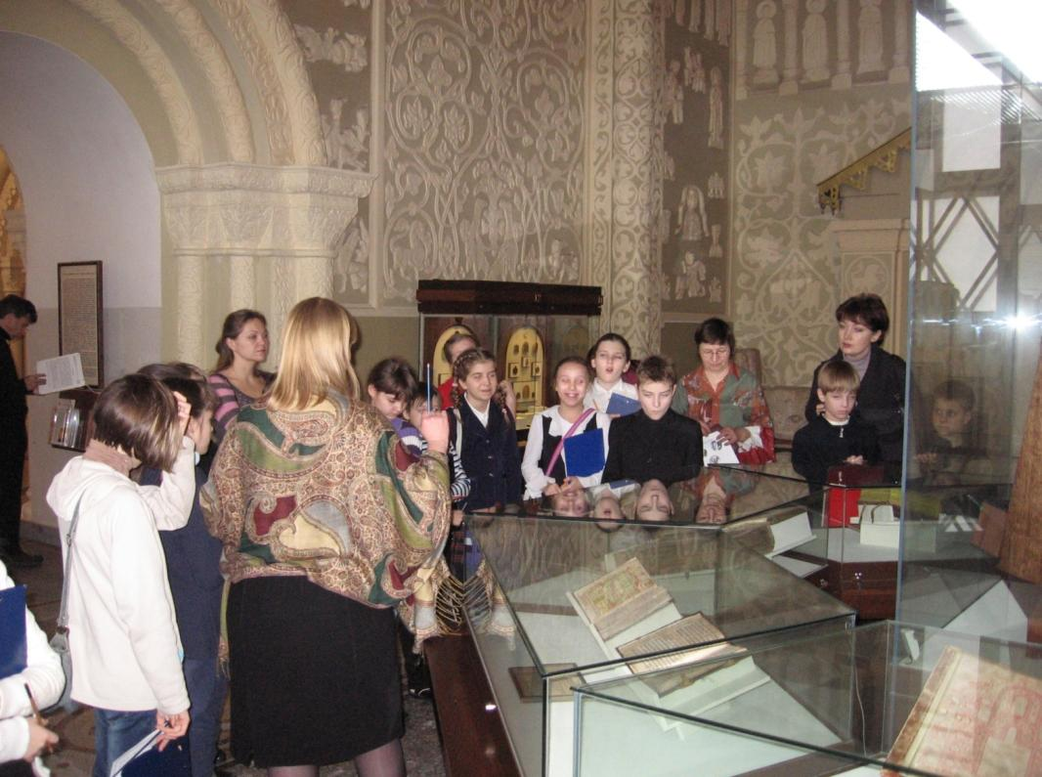
Нам рассказывают и водят по залам.

Slide 7
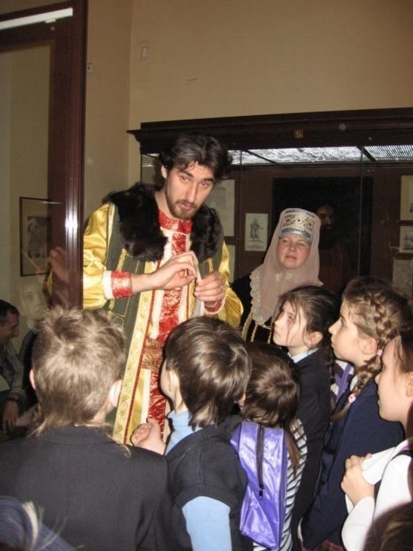
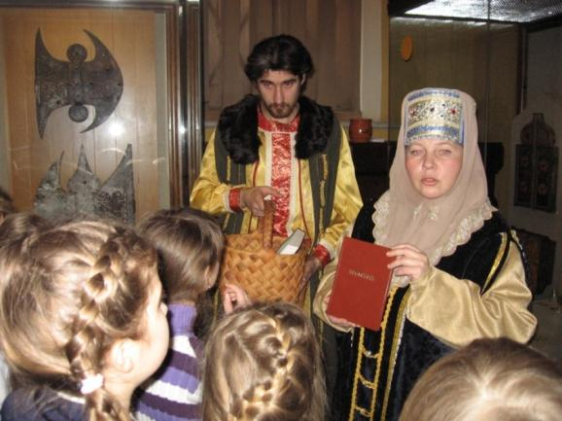
Теперь мы рассказываем героям того времени что мы узнали.

Slide 8
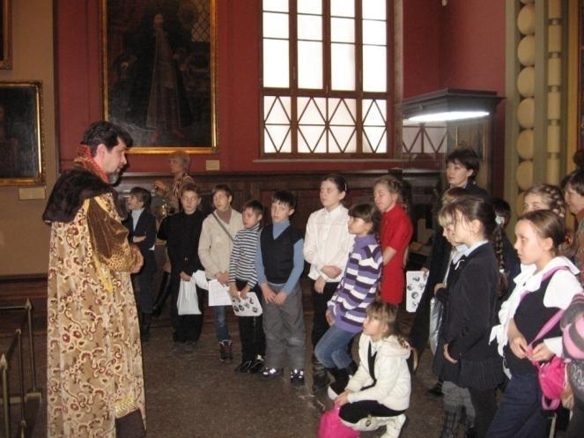
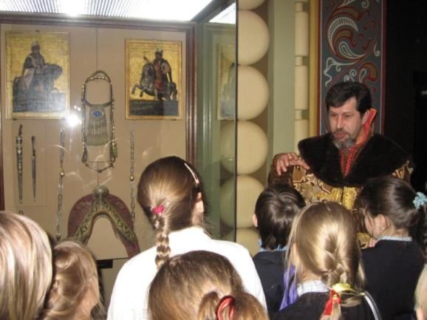
Теперь мы рассказываем героям того времени что мы узнали.

